Slide 1
Фрактальний Аналіз
Часових Рядів:
Розробка мови програмування та системи взаємодії
Автор: Глушко Богдан Сергійович, 08.05.2023р.

Slide 2
Стадія осягнення: а навіщо нам часові ряди?
Контекст задачі
Задача прогнозування та аналізу тих чи інших подій, а також їх залежності від часу існувала з давніх-давен.
Перші приклади надходять ще з античності, намагання повʼязати проміжки часу з негодами, або “божественими явищами”.
Друга стадія - становлення та розвиток капіталізму та банківських відносин.
Розквіт - спроби застосування у трейдингу, біржевій торгівлі тощо.
Стадія заповнення - застосування на благо людства.

Slide 3
Стадія заперечення: а навіщо щось змінювати?
Актуальність
Існуючі системи аналізу є складними, в той час як потреба на пониження порогу входу зростає.
Велика кількість систем важко підтримується, і не може рухатися в крок з новими алгоритмами та дослідженнями.
Актуальні мови та системи є загально-орієнтованими, і позбавлені доменної специфікації.
Як результат, актуальна потреба в інструменті, що буде простим, масштабованим, та підтримуватиме сучасні методи.

Slide 4
Стадія прийняття: як це змінити?
Постановка задачі
Створити просту, масштабовану, інтуїтивно-зрозумілу систему,
Що матиме класичні методи взаємодії з часовими рядами,
Оперуватиме макрос-командами у своєму синтаксисі,
Надасть інтегрований інструмент візуалізації,
Матиме класичні засоби інтегрованого середовища розробки,
Та спрощуватиме дослідницький процес користувача у порівнянні з іншими системами.

Slide 5
Ремарка: а чому фрактальні методи?
Відволічемося на теорію
Саме фрактальний аналіз та прогнозування став найбільш розвиненим напрямком роботи з часовими рядами, з декількох причин:
Висока точність прогнозованих результатів.
Прості вимоги до попередньої підготовки вхідних даних.
Велика кількість методів аналізу та прогнозування, що постійно вдосконалюються.
Це надзвичайно елегантний підхід.

Slide 6
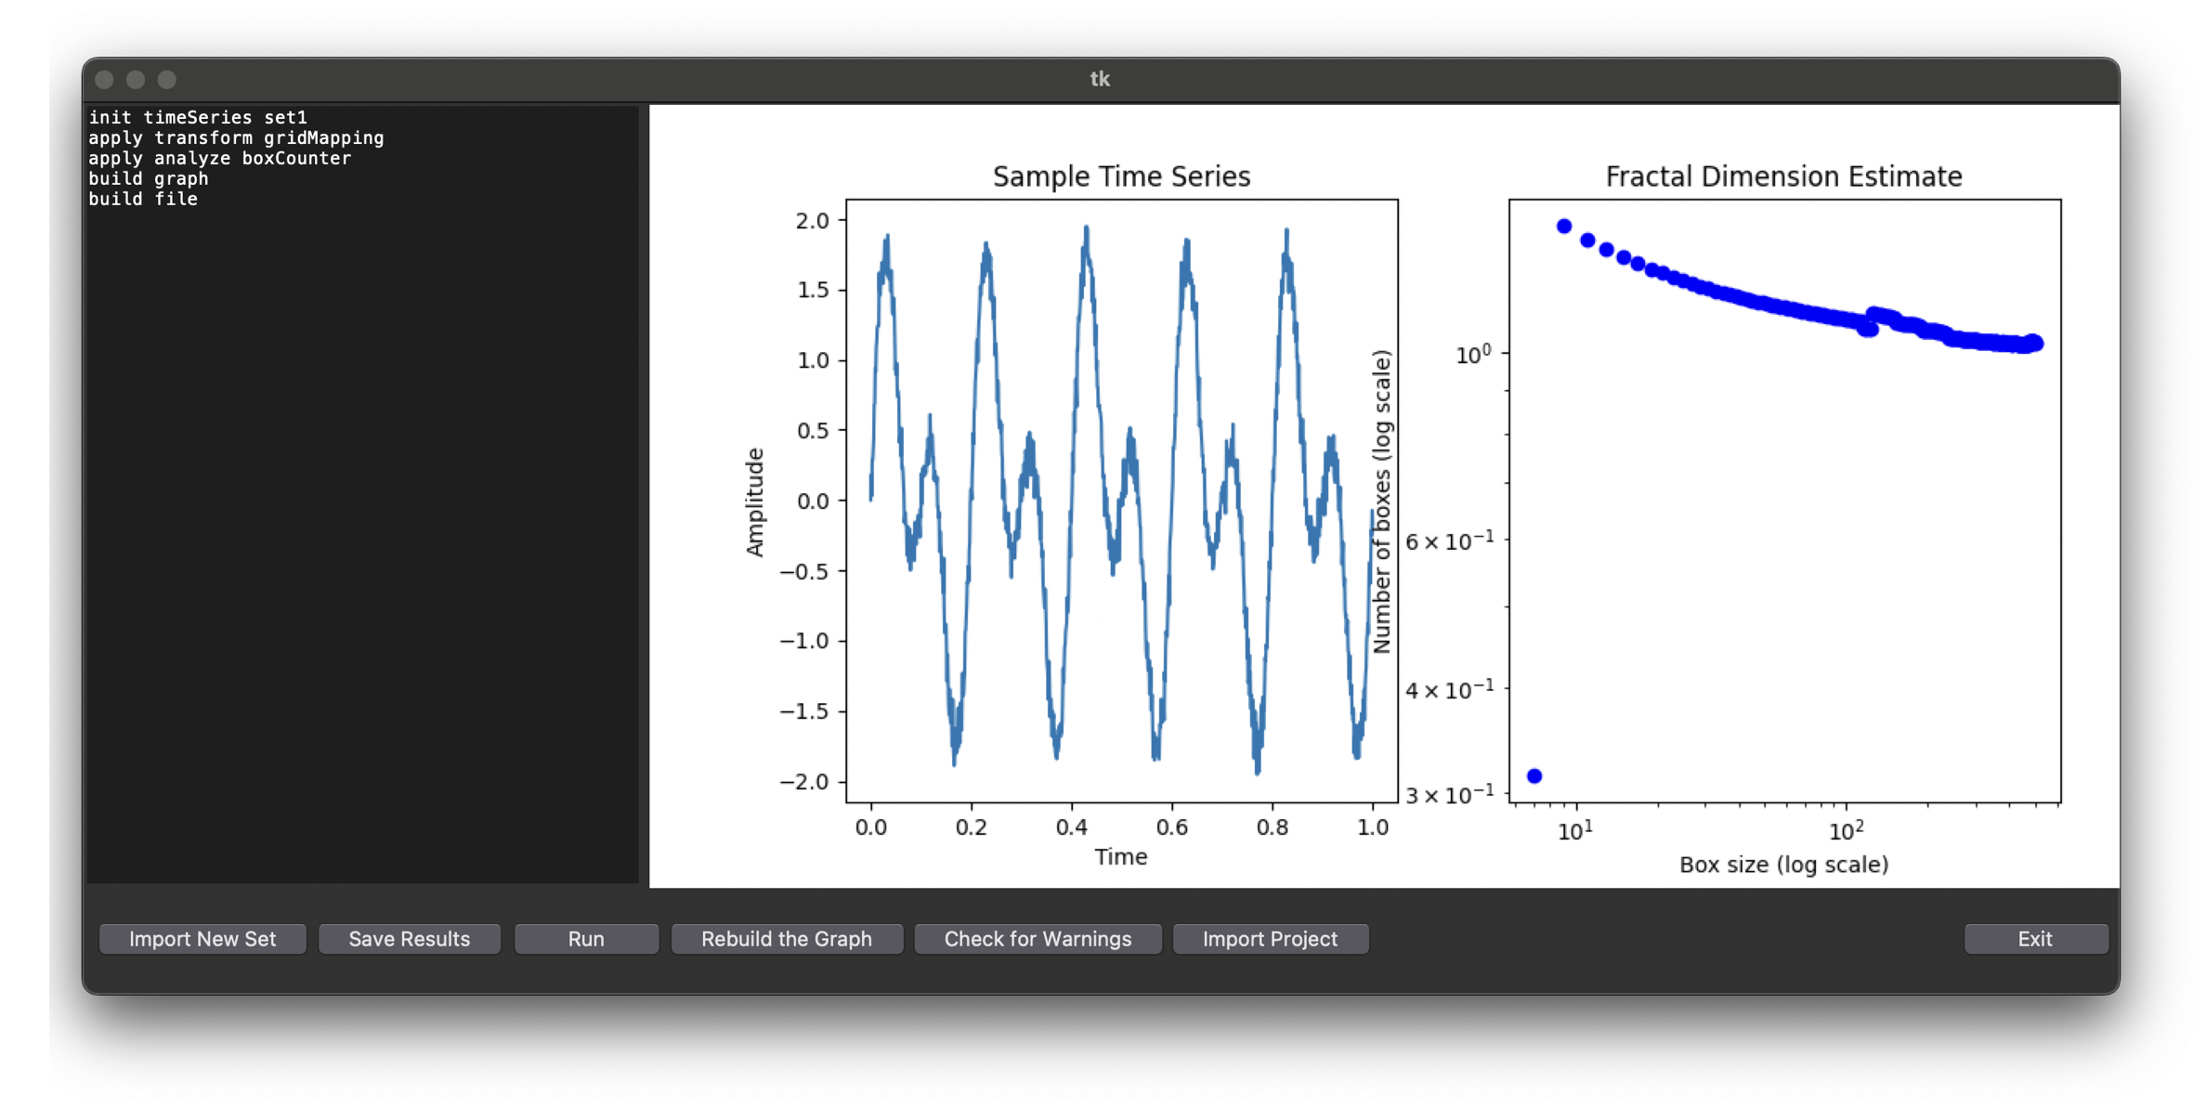
Sneak Peak: то що ж вийшло?
Короткий огляд результату
Проста, адаптивна система з підтримкою макросів, відображення графіків та класичними інструментами обробки інформації.

Slide 7
What makes this system a system?
Функціональний огляд
1 - Середовище редактора для створення запит-проектів
2 - Система побудови графіків та візуалізації вхідних даних
3 - Контрольна панель базових елементів середовища розробки

Slide 8
Архітектура Системи
Концепція та архітектурні підходи
IDE UI
Language Processor
Graph Processor
Method Module #1
Macros
DB
Input
Language Core
Method Module #2
Method Module #n

Slide 9
Найкраща асоціація - кінестетична
Демонстрація продукту

Slide 10
Замість завершення
Висновки
Поточний результат - готова до використання та розвитку система,
Доступна у закритому проектному середовищі,
Із можливостями доповнення додатковими модулями та функціями,
А також автоматичним оновленням актуальних модулів.
Подальші плани - адаптація запит-команд на рівень розширюваної парадигми,
Із викоремленням Language Core в окрему сутність,
А також доданням можливостей адаптивного аналізу та прогнозування.

Slide 11
Дякую за увагу!
Питання та зворотній звʼязок

